Slide 1

HỆ THỐNG QUẢN LÝ CỬA HÀNG
NHÓM 11
Sinh viên thực hiện: Lê đức anh
Nguyễn Danh Vinh
Hoàng thị thúy

Slide 2

Tổng quan
I
Giới thiệu tổng quan về hệ thống
II
Phân tích hệ thống
III
Thiết kế hệ thống

Slide 3
Giới thiệu tổng quan về hệ thống
I
1
Giới thiệu đề tài
Lý do và lợi ích khi xây dựng hệ thống
2

Slide 4
1
Giới thiệu đề tài
Đặt vấn đề
Sự phát triển mạnh mẽ của CNTT trong xã hội hiện đại.
Việc quản lý Cửa hàng đóng một vai trò hết sức quan trọng.
Hiện nay, ở các cửa hàng vừa và nhỏ việc quản lý Cửa hàng phải xử lý một lượng khá lớn đống sổ sách giấy tờ bằng phương pháp thủ công.
Công sức bỏ ra lớn nhưng hiệu quả công việc lại không cao và sai sót lớn
Để hạn chế những thiếu sót trên, hệ thống quản lý cửa hàng giúp việc khắc phục, giải quyết công việc một cách thuận lợi, nhanh chóng và tránh được các sai sót trong quá trình quản lý Cửa hàng

Slide 5
2
Lý do và lợi ích khi xây dựng hệ thống
2
Mục đích khi xây dựng hệ thống
Giảm bớt thời gian ghi chép, không gây nhầm lẫn, thiếu chính xác.
Thực hiện tìm kiếm, sửa dữ liệu rất thuận tiện.
Tận dụng tối đa khả năng tính đã có.
Mọi công việc cập nhật, điều chỉnh, tìm kiếm, thêm sửa, xóa đều đuợc thực hiện nhanh chóng, chính xác, tiết kiêm thời gian.
Công việc của Cửa hàng không còn vất vả mà hiệu xuất công việc cao hơn.

Slide 6
Phân tích hệ thống
II
1
Mô tả yêu cầu hệ thống
2
Các chức năng của hệ thống

Slide 7
1
Mô tả yêu cầu hệ thống
Yêu cầu
Yêu cầu chức năng
Yêu cầu phi chức năng
Chức năng Quản lý hệ thống
Chức năng Quản lý Nhân viên
Chức năng Quản lý sản phẩm Cửa hàng
Chức năng Hóa đơn
Chức năng quản lý NhàCC
- Thống kê phải đảm bảo tính chính xác, khách quan.
- Giao diện dễ nhìn, thuận tiện cho người sử dụng.

Slide 8
Chức năng quản lý hệ thống:
- Đăng nhập nhập hệ thống
- Phân quyền cho người dùng: được quy định quyền hạn sử dụng các chức năng của hệ thống
Chức năng quản lý Nhân viên :
- Quản lý thông tin về ca làm và công việc nhân viên
- Thêm, sửa , xóa các thông tin của Nhân viên cửa hàng
Chức năng quản lý Sản phẩm
- Thực hiện thêm sửa xóa, cập nhật thông tin Sản phẩm của Cửa hàng.
2
Các chức năng của hệ thống

Slide 9
Chức năng quản lý Hóa đơn:
- Nhập các thông tin liên quan đến Hóa đơn nhập hàng
- Nhập các thông tin liên quan đến Hóa đơn Xuất hàng
Chức năng quản lý Nhà cung cấp :
- Quản lý các thông tin liên quan đến nhà cung cấp sản phẩm cho Cửa hàng
- Thêm, sửa , xóa các thông tin của Nhà cung cấp
Chức năng quản lý Khách hàng
- Thực hiện thêm sửa xóa, cập nhật thông tin Khách hàng của Cửa hàng.
2
Các chức năng của hệ thống

Slide 10
Thiết kế hệ thống
III
1
Thiết kế cơ sở dữ liệu
Thiết kế giao diện
2

Slide 11
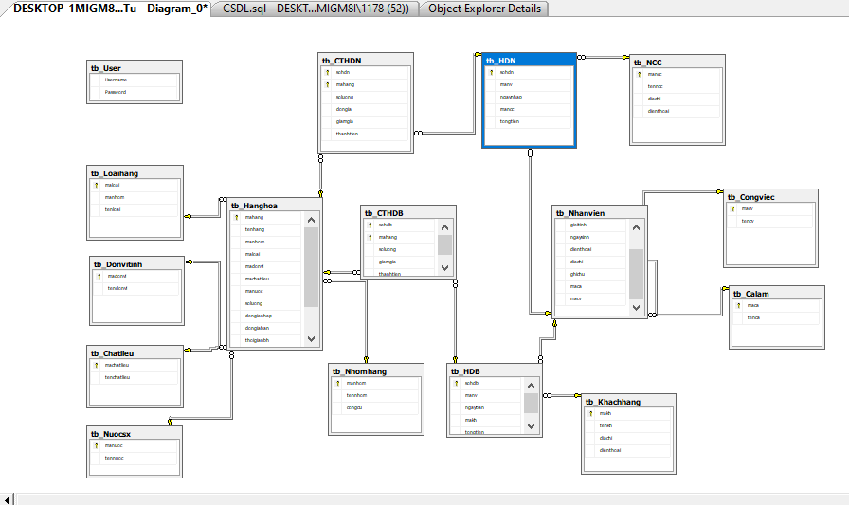
1
Thiết kế cơ sở dữ liệu
Hình 3.1: Biểu đồ cơ sở dữ liệu

Slide 12
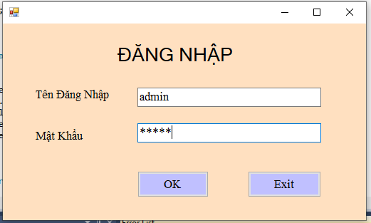
2
Thiết kế giao diện
2.1 Form Đăng nhập
Hình 3.2: Giao diện form đăng nhập

Slide 13
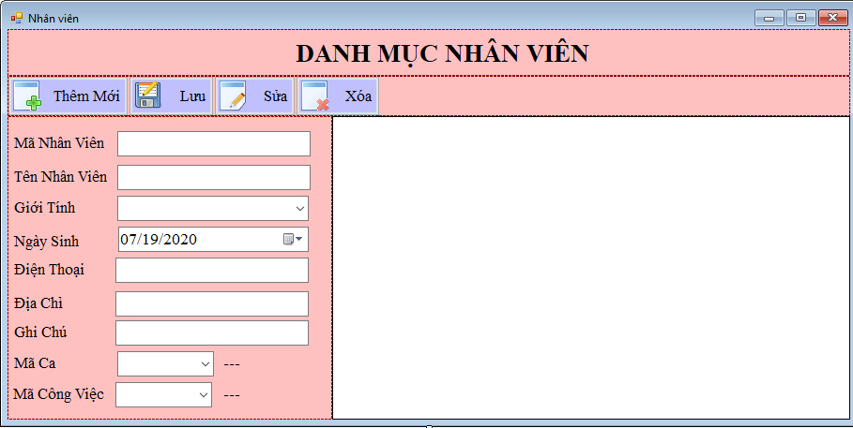
2
Thiết kế giao diện
2.3 Giao diện Quản lý Nhân viên
Hình 3,4: Giao diện Quản lý Nhân viên

Slide 14
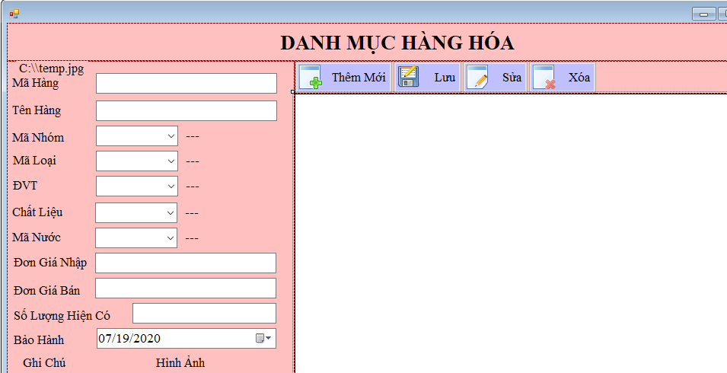
2
Thiết kế giao diện
2.4 – Giao diện Quản lý Sản phẩm
Hình 3.5: Giao diện Quản lý Sản phẩm

Slide 15
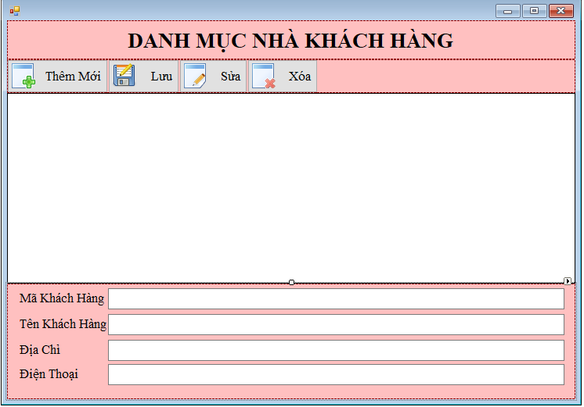
2
Thiết kế giao diện
2.5 Giao diện Quản lý Khách hàng
Hình 3.6: Giao diện quản lý Khách hàng

Slide 16
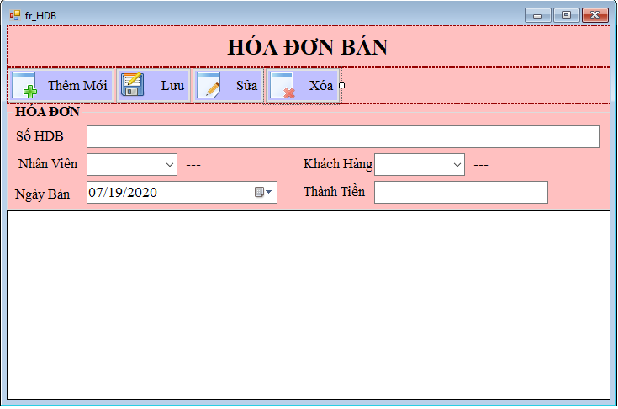
2
Thiết kế giao diện
2.5 Giao diện Hóa đơn bán
Hình 3.6: Giao diện quản lý Hóa đơn bán

Slide 17
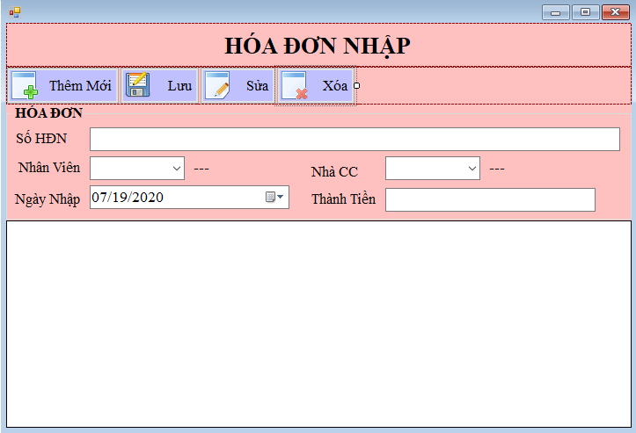
2
Thiết kế giao diện
2.5 Giao diện Quản lý hóa đơn Nhập
Hình 3.6: Giao diện quản lý Hóa đơn nhập

Slide 18


